Slide 1
Nginx脚本执行原理

Slide 2
问题思考：
如果让你去重新初始化nginx，你会怎么做？
问题解决：
方案一：重新下载安装nginx; 修改配置文件
方案二: 一条指令搞定它
Notes:
开篇我们先思考一个问题：
如果让你去重新初始化nginx，你会怎么做？
方案一：
方案二：

Slide 3
指令初识
常见指令集：
sudo salt-call state.sls qunardev.flight_tts.nginx.nginx_tengine
sudo salt-call state.sls qunardev.noah.tools.java_8u60
......
问题思考：
1. 这两个语句是干什么的？
2. 这两个语句所指的幕后代码在哪里？
3. 指令之后，是谁做了什么？
Notes:
1. 在测试环境维护的过程中，我们见到过很多的一键化操作的指令，比如：
2. 那么，问题来了
3.很明显，从指令中门能看到一直在使用salt-call，它是干什么用的呢？它就是salt-stack。那好，我们初步认识下salt-stack。

Slide 4
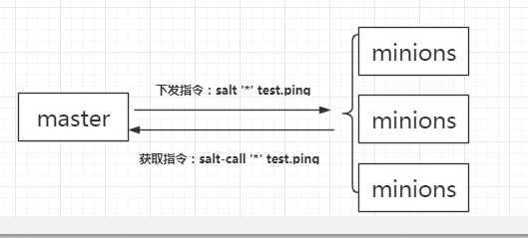
salt stack简介
什么是saltstack：
SaltStack 是一种基于 C/S 架构的服务器基础架构集中化管理平台，管理端称为 Master，客户端称为 Minion。
Saltstack的工作原理：
使用教程：https://www.jianshu.com/p/624b9cf51c64
Notes:
1. Salt-stack是干什么的呢？
2. 它的工作原理很简单，简单的来说就是1. maste下发指令给minion执行 或者 minion主动拉取master的指令进行执行。
3. 当然，它有很多的优点和属性，这里就不再一一描述，感兴趣的同学我们可以一起研究

Slide 5

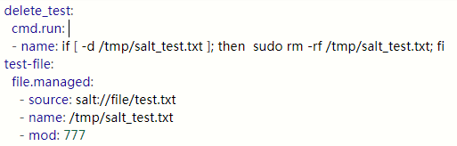
salt stack简介
Saltstack 实战举例：
Master文件下发
Minion文件拉取
Notes:
可以看到，我们之前执行的指令最终来源于一个master机器，那么，我们从来没有登陆过master机器，仅仅是push代码到git上就Ok了，这个背后到底做了些什么呢？

Slide 6
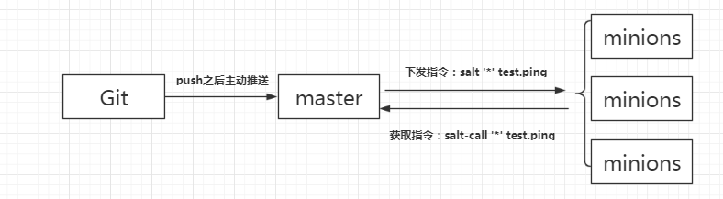
Git to Saltstack
Git to SaltStack 原理：
Git to SaltStack 实战：
本地git-commit 同步
远端git-push 同步
Notes:
通过前边分析，很明显，当我们每次push代码之后，master机器如果能够主动拉取或者有人能够主动推送给master机器，问题就解决了。那是如果推送或者拉取的呢？
Master拉取不现实，因为不知道何时拉取，定时延迟太大。

Slide 7
Qunar nginx执行脚本分析
nginx执行脚本分析
脚本地址：http://gitlab.corp.qunar.com/salt/flight_tts
Notes:
下面，我们通过一个脚本实例来加深下大家对上边内容的理解：

Slide 8
Q&A
That's all Thanks
Notes:
http://wiki.corp.qunar.com/confluence/display/devwiki/6.+QA

